Slide 1
0.020 s
0.060 s
0.100 s
0.140 s
0.180 s
0.220 s
Case 1-1 (Gravity filling)
Case 1-2 (Suction filling)

Slide 2
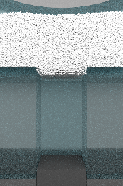
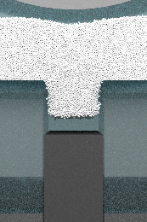
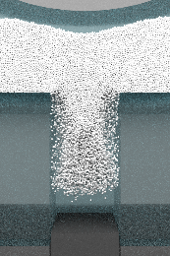
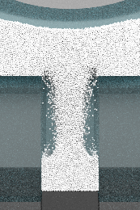
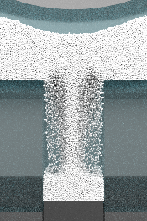
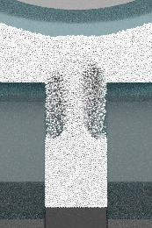
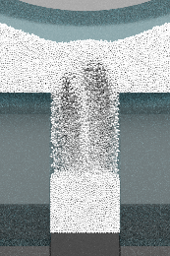
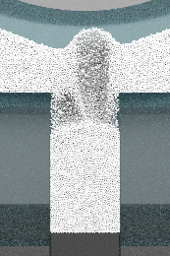
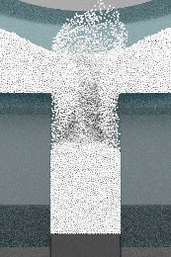
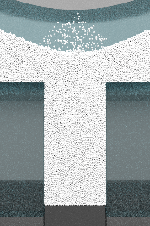
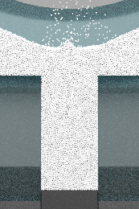
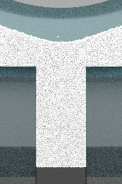
0.020 s
0.060 s
0.100 s
0.140 s
0.180 s
0.220 s
Case 1-1 (Gravity filling)
Case 1-2 (Suction filling)

Slide 3
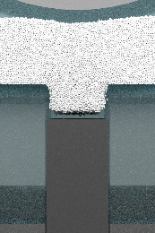
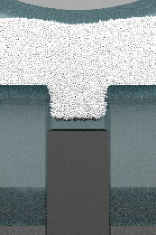
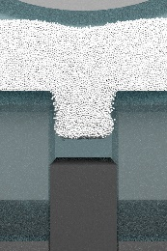
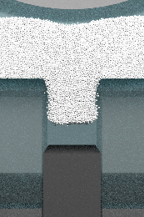
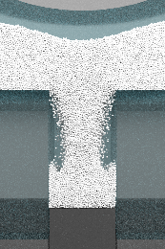
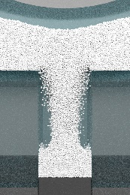
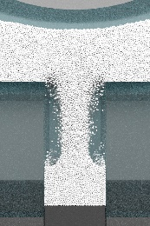
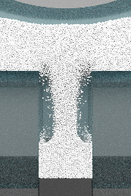
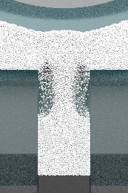
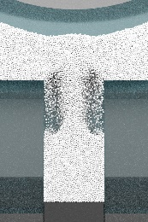
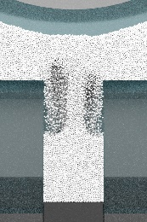
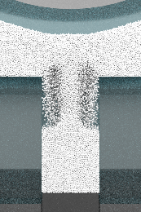
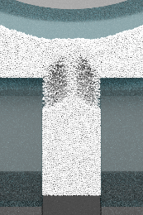
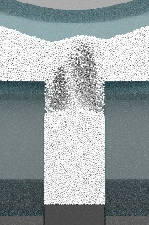
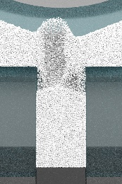
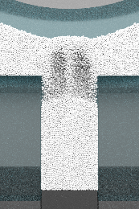
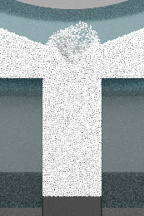
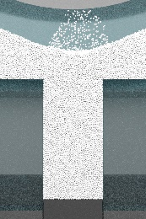
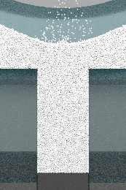
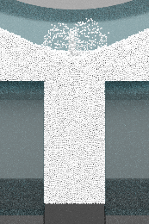
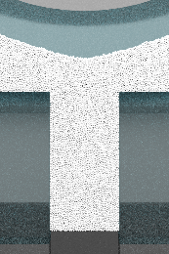
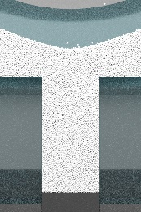
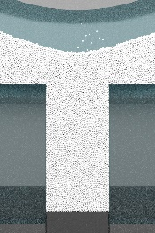
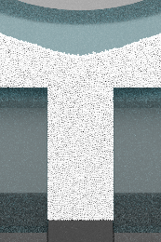
0.020 s
0.020 s
0.020 s
0.020 s
0.020 s
0.060 s
0.060 s
0.060 s
0.060 s
0.060 s
0.100 s
0.100 s
0.100 s
0.100 s
0.100 s
0.140 s
0.140 s
0.140 s
0.140 s
0.140 s
0.180 s
0.180 s
0.180 s
0.180 s
0.180 s
0.220 s
0.220 s
0.220 s
0.220 s
0.220 s
Case 1-1 (300 mm/s)
Case 1-2 (400 mm/s)
Case 1-3 (500 mm/s)
Case 1-4 (600 mm/s)
Case 1-5 (700 mm/s)

Slide 4
0.020 s
0.020 s
0.020 s
0.020 s
0.060 s
0.060 s
0.060 s
0.060 s
0.100 s
0.100 s
0.100 s
0.100 s
0.140 s
0.140 s
0.140 s
0.140 s
0.180 s
0.180 s
0.180 s
0.180 s
0.220 s
0.220 s
0.220 s
0.220 s
Case 1-1
Case 1-2 (300 mm/s)
Case 1-3 (500 mm/s)
Case 1-4 (700 mm/s)

